Slide 1

SVRHA POSLOVNOG PLANIRANJA
2. PLANIRANJE POSLOVANJA
Izradila: Marina Juriša, dipl.oec

Slide 2

Razmislimo
Jeste li isplanirali svoj današnji dan? Što?
Koji je vaš plan za vikend?
Kako ćete znati je li plan uspješan?
Imate li neke dugoročne planove? Koje?

Slide 3


Razmislimo
Planiranje i predviđanje – ISTO ILI RAZLIČITO

Slide 4
Razmislimo
Planiranje i predviđanje nisu identične aktivnosti
PREDVIĐANJE – pasivno očekivanje budućih događaja
PLANIRANJE – aktivno odabiranje sredstava i postupka za ostvarenje cilja

Slide 5
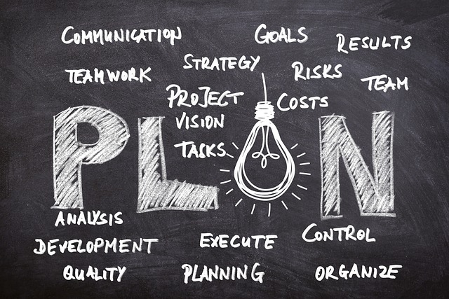
Planiranjem se određuju buduće aktivnosti koje se žele realizirati u određenom vremenskom periodu.

Slide 6

PLANIRANJE
Planiranje je definiranje onoga što neka organizacija želi postići (ciljeva) i načina na koji to želi ostvariti (strategija i planova), a koje započinje određivanjem trenutnog položaja na tržištu.

Slide 7
PLANIRANJE
Tri su temeljna pitanja kod planiranja:
Gdje smo sada?
Kamo želimo stići?
Kako to želimo postići?

Slide 8

Prednosti planiranja:
Predviđanje poslovnih događaja
Promjene u proizvodnji, uvođenje novih proizvoda
Brze promjene
Smanjenje rizika

Slide 9

Osnovna SVRHA PLANIRANJA
Uspješno prilagođavanje poduzeća budućim događajima

Slide 10
ostale SVRHe PLANIRANJA
Bolje usmjeravanje poduzeća
Veća fleksibilnost
Bolja koordinacija rada
Minimaliziranje rizika i neizvjesnosti
Usmjerenost na budućnost i promjene
Bolja kontrola
Razvoj menadžera i ostalih sudionika u planiranju

Slide 11

VJEŽBA
Pokušaj izraditi osobni plan za idućih 10 godina odgovarajući na 3 temeljna pitanja:
Gdje sam sada?
Kamo želim stići?
Kako to želim postići?

Slide 12
Hvala na pozornosti.

